Slide 1
Коррекционно- развивающее направление уроков физической культуры в школе-интернате учитель физической культуры Прудченко О.Е.

Slide 2
Физическое воспитание – это процесс обучения движениям и развитие двигательных способностей учащихся

Slide 3
Совершенствование физического воспитания в системе специального образования имеет в основе следующие целевые установки:
- внедрение физической культуры в образ жизни учащихся; - развитие умственных способностей детей средствами физического воспитания; - систематическая паспортизация здоровья и развития учеников; - максимальное подключение педагогической и родительской общественности к вопросам поддержания здоровья и - физического воспитания детей с нарушениями в развитии.

Slide 4
Одной из главных форм коррекционной направленности на уроках физического воспитания является игра Игра - источник развития личности и создает зону ближайшего развития: «по существу через игровую деятельность и движется ребенок. Только в этом смысле игра может быть названа деятельностью ведущей, т.е. определяющей развитие ребенка» Л.С.Выготский

Slide 5
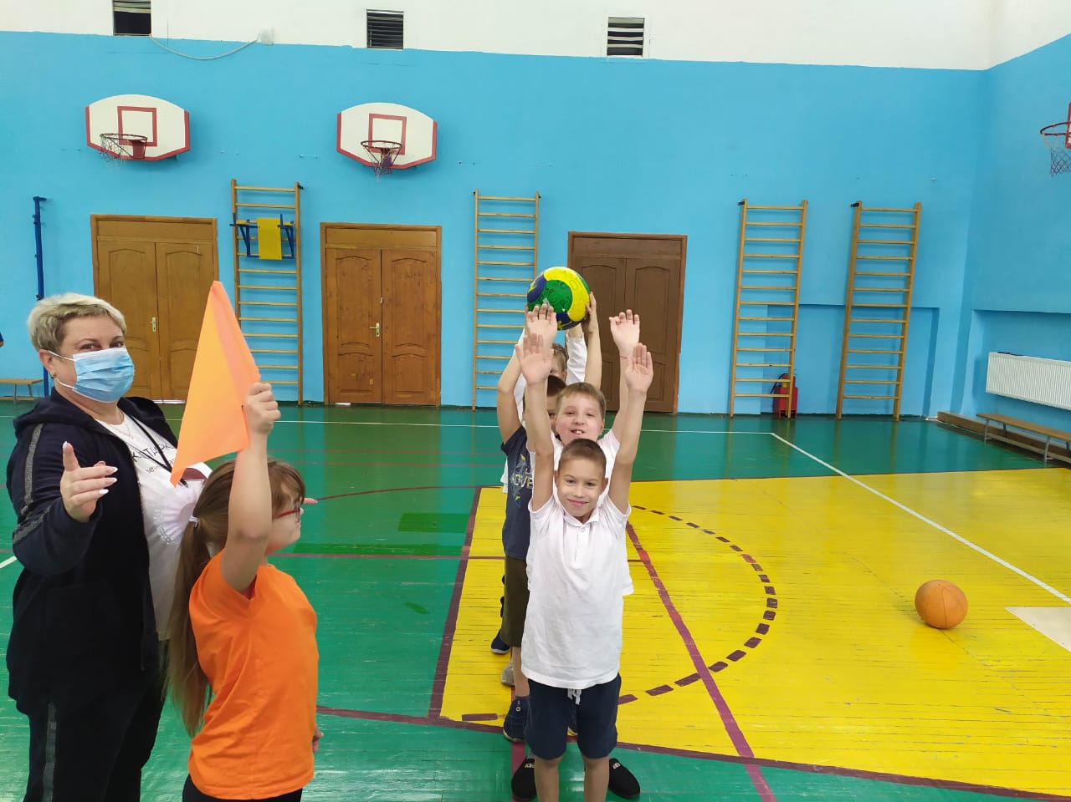

Slide 6
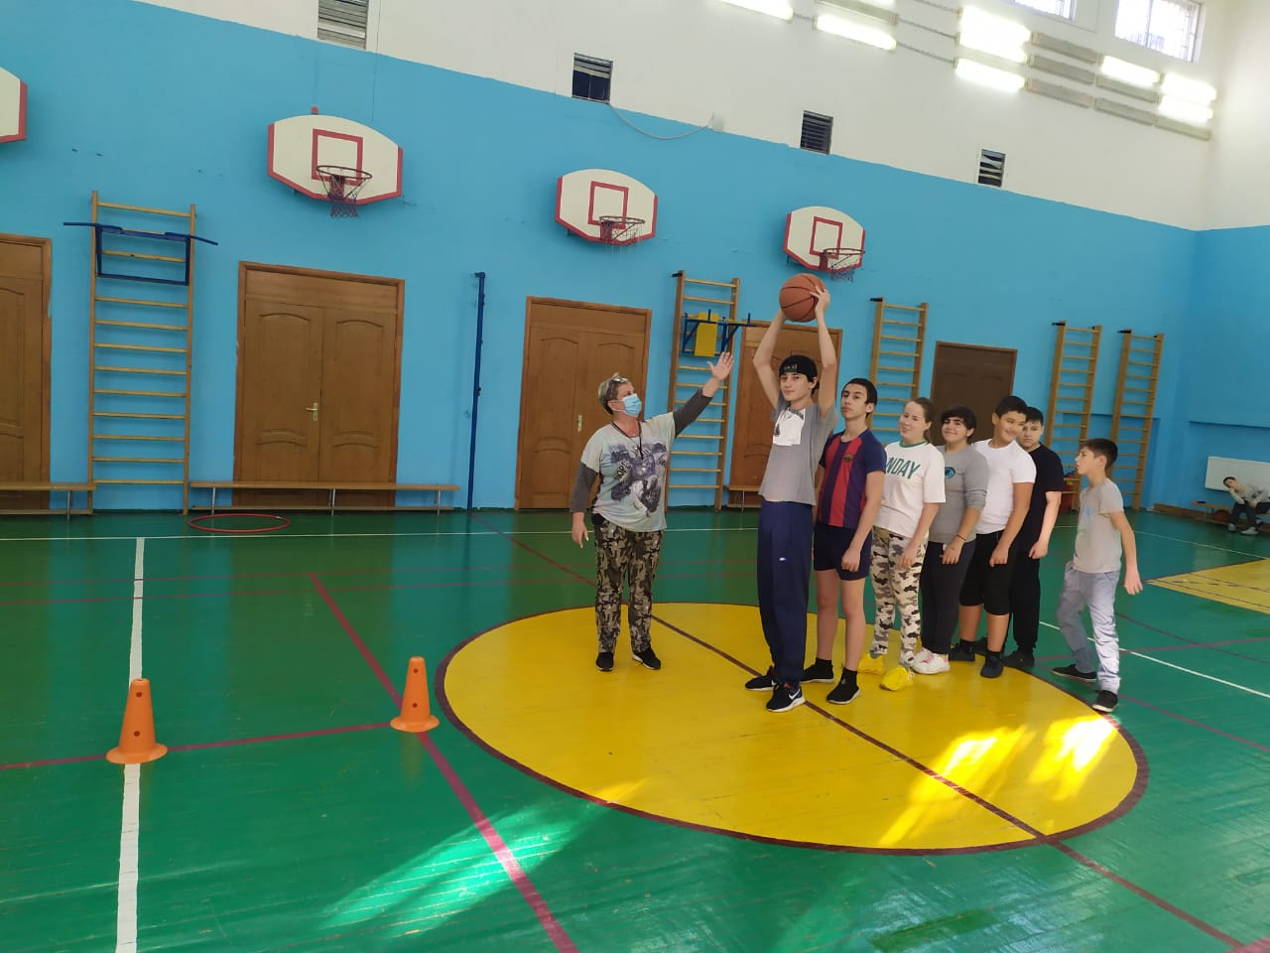

Slide 7
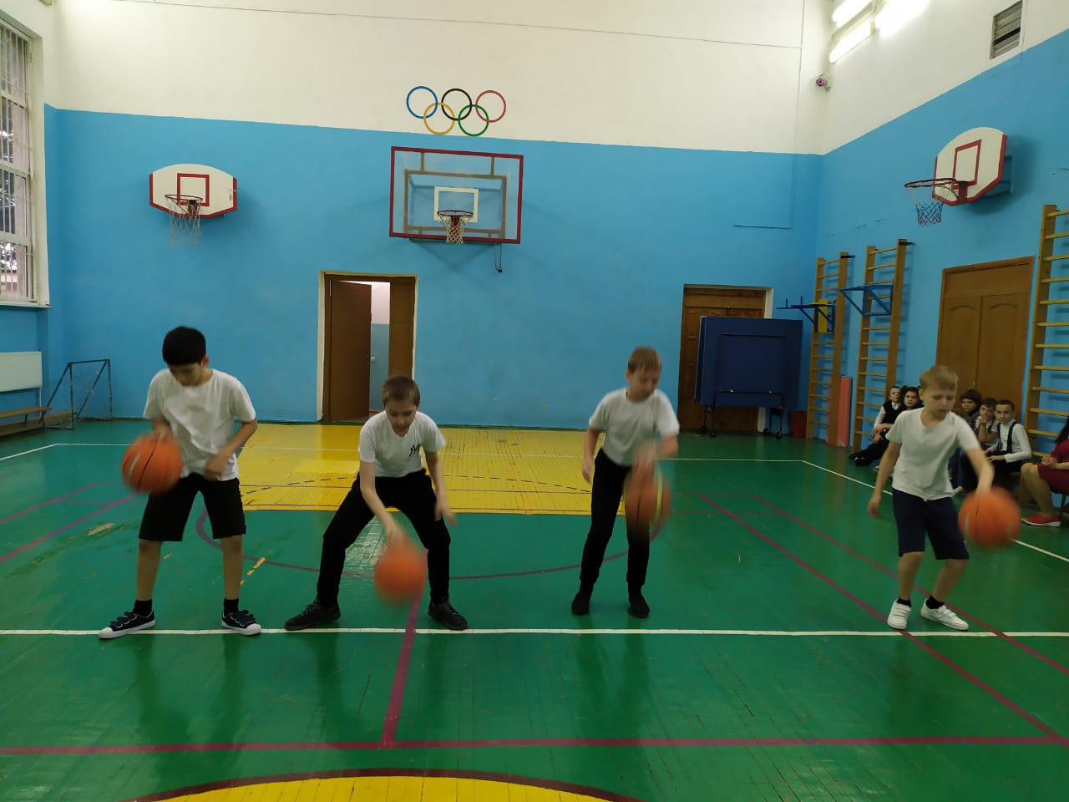

Slide 8
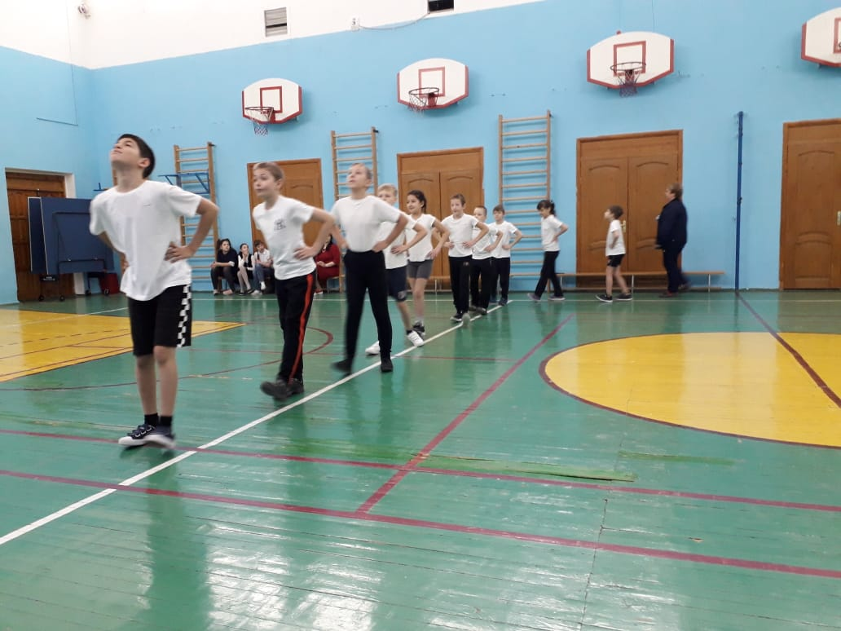

Slide 10
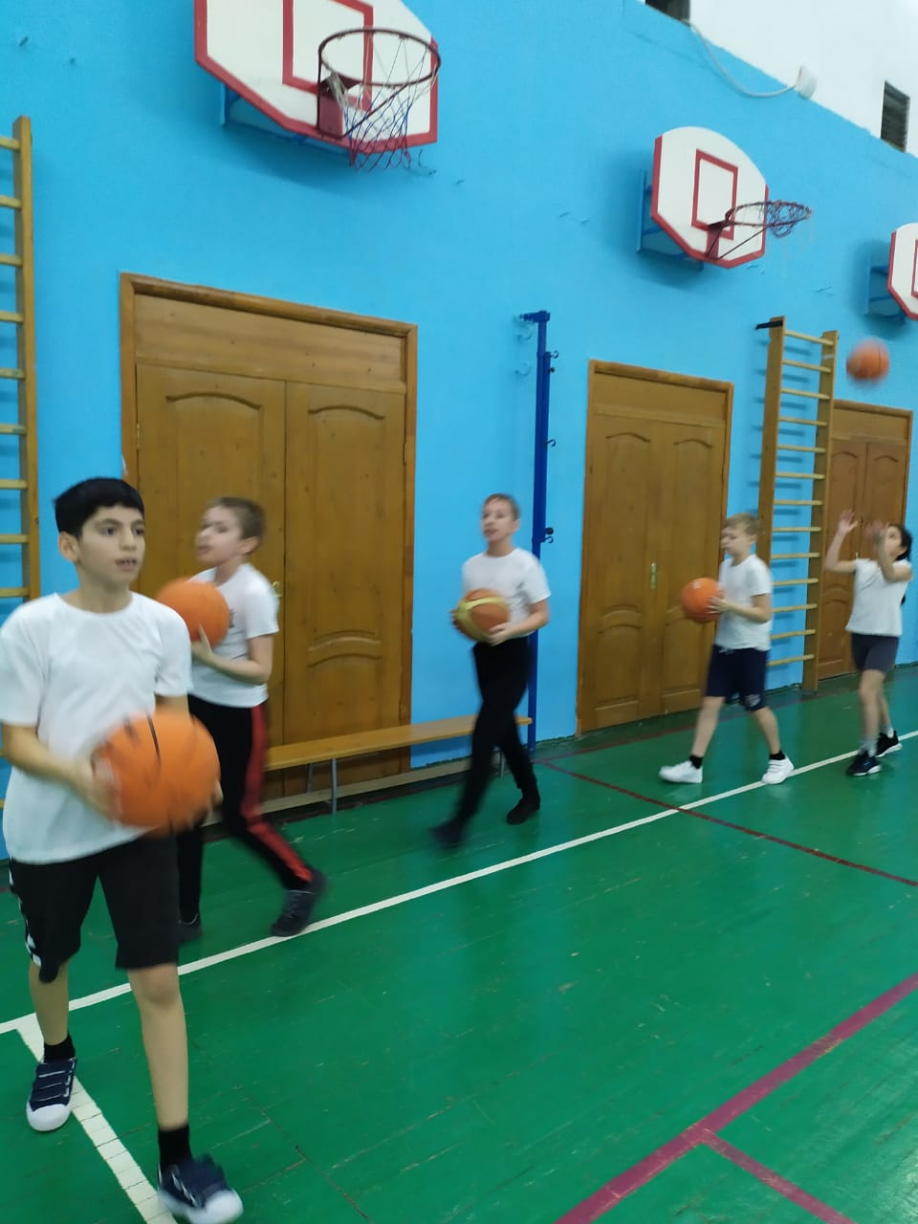
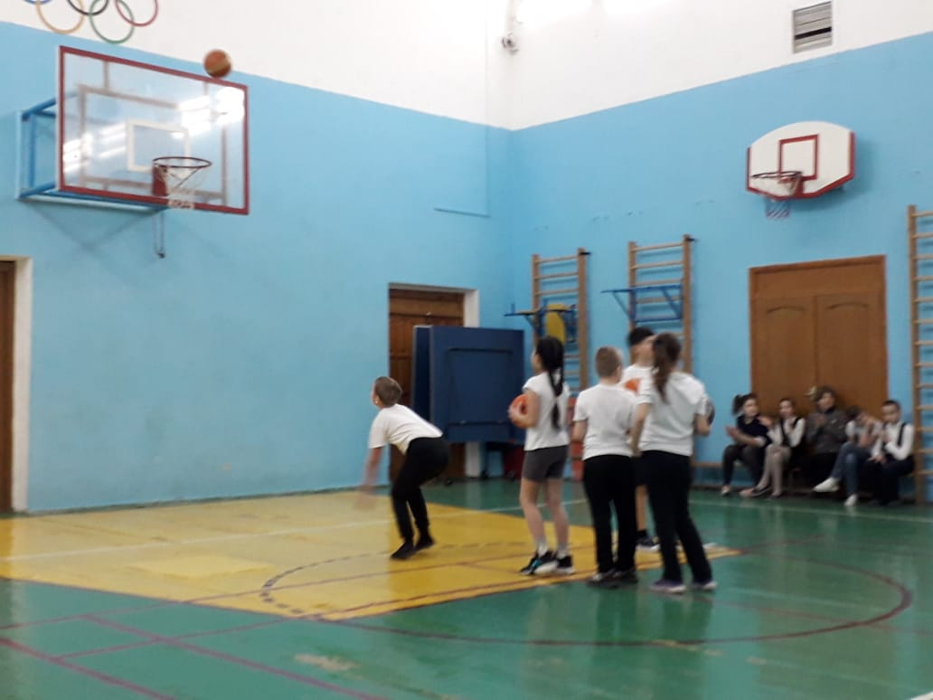

Slide 11
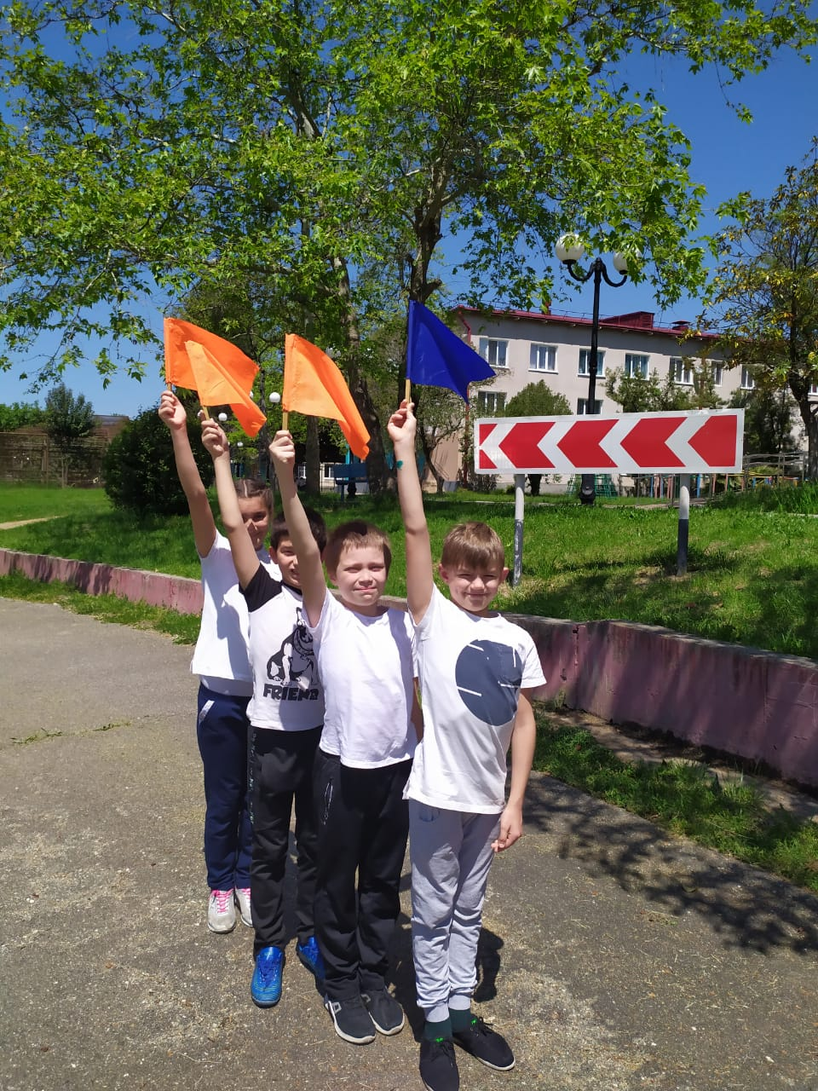

Slide 12
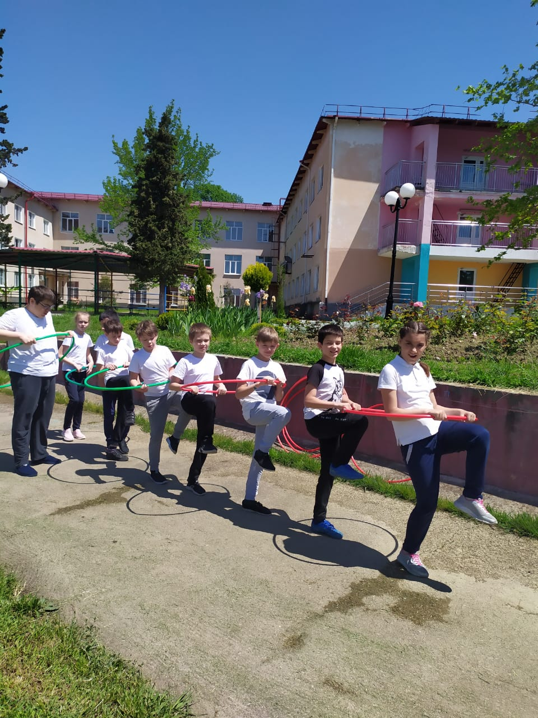
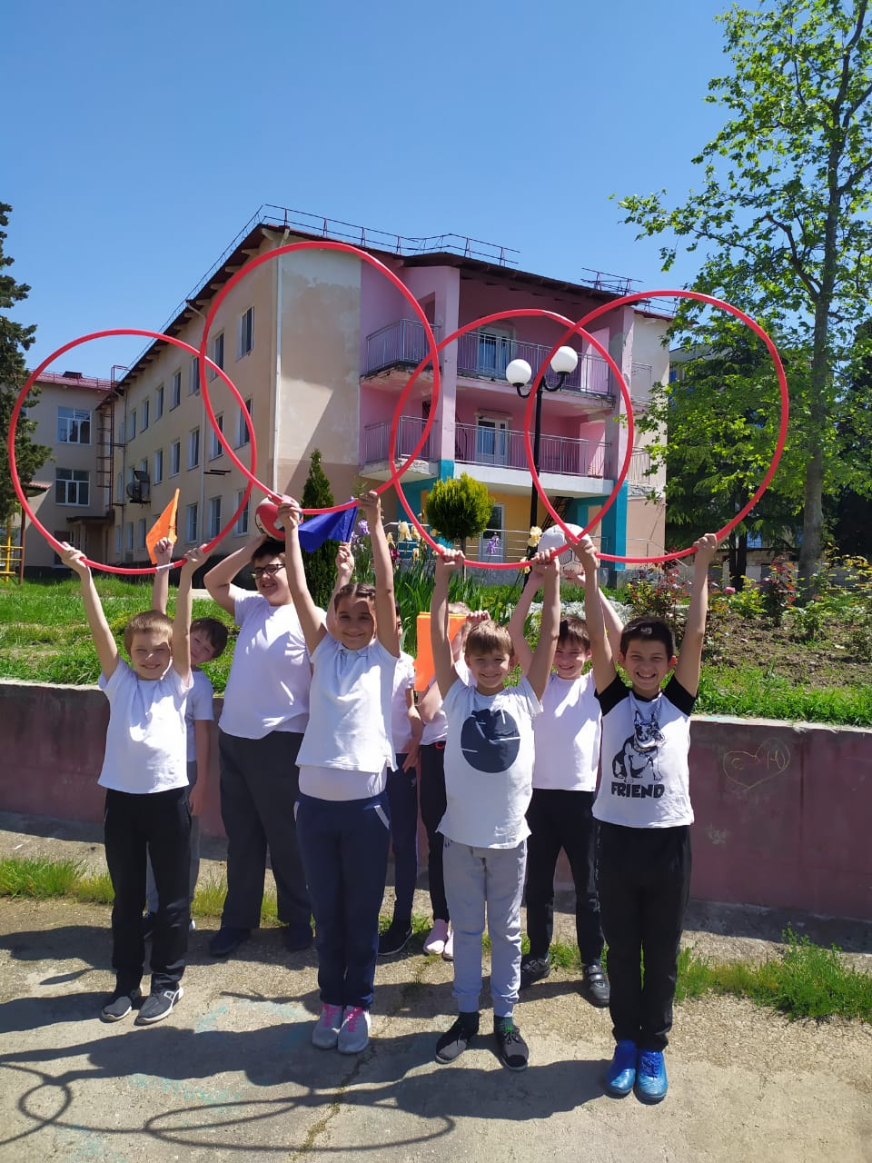

Slide 13
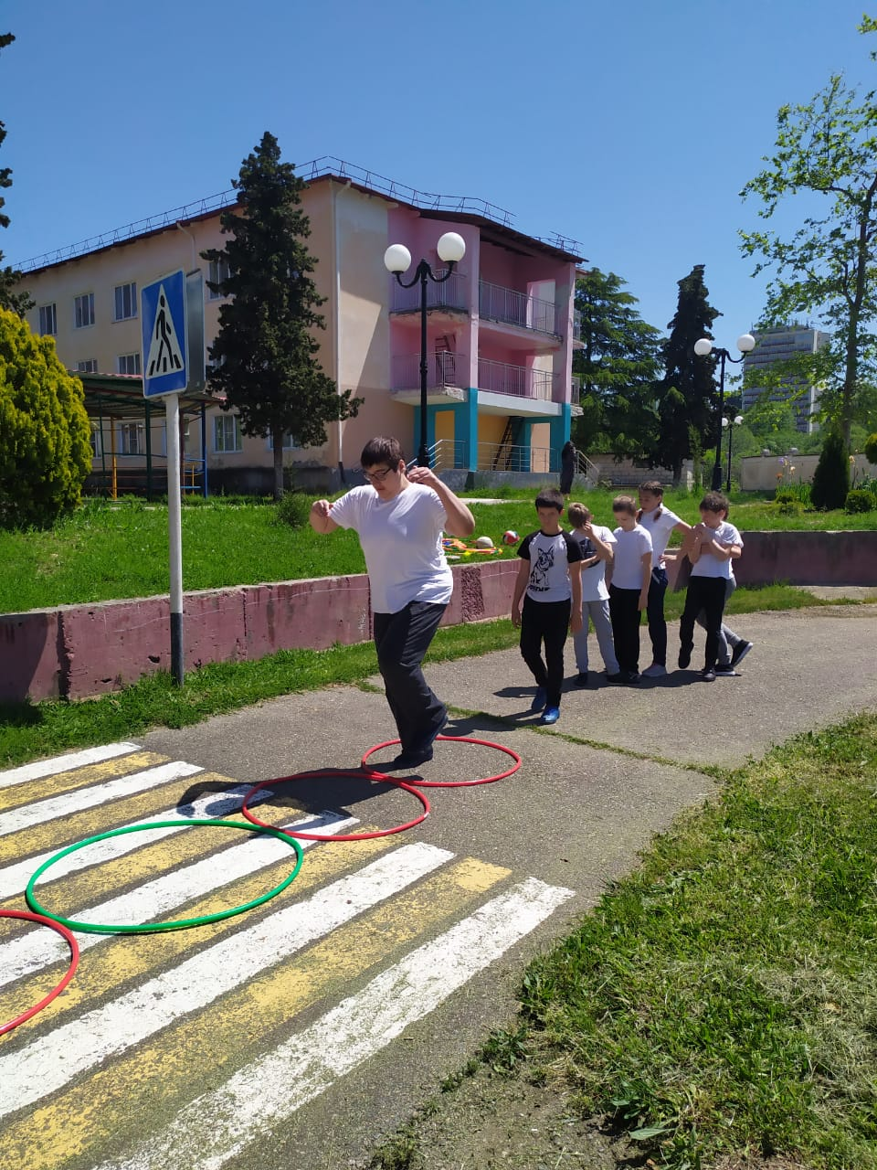
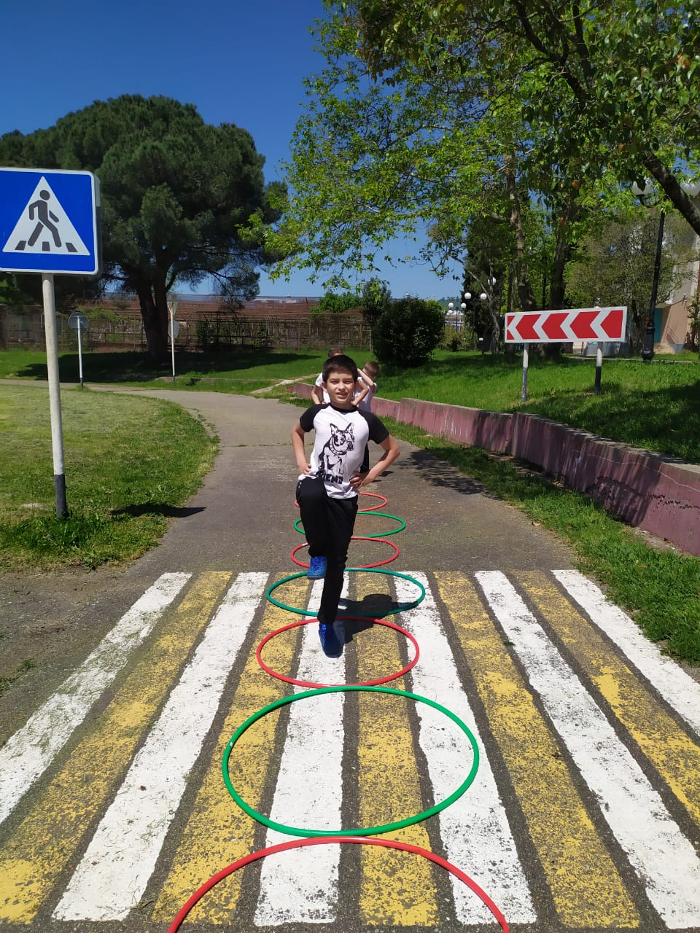

Slide 14
